Slide 1
数据结构E - H题解
袁海韵

Slide 2

G - 三澄美琴的心里只有学习
题目：
三澄美琴是一个热爱学习的法医，今天晚上她准备下载很多很多法医论文资料。下面有三个操作
在ti时间内
1 加入了一个编号为 ai耗时为 bi 的论文进入下载队列
2 取消队列首位的任务
3 查询队列首位的任务
数据范围
操作数量<=1e5
1<=t<=1e9,ai<=1e9,bi<=1e4
时限300ms

Slide 3
Std::queue
包含在<queue>头文件中
queue 的基本操作有：
1.入队，如例：q.push(x); 将x 接到队列的末端。
2.出队，如例：q.pop(); 弹出队列的第一个元素，注意，并不会返回被弹出元素的值。
3.访问队首元素，
如例：q.front()，即最早被压入队列的元素。
4.访问队尾元素，
如例：q.back()，即最后被压入队列的元素。
5.判断队列空，
如例：q.empty()，当队列空时，返回true。
6.访问队列中的元素个数，
如例：q.size()

Slide 4
题意：给你一个队列，有出队入队和查询队首三个操作，每个成员有个寿命，寿命到之后自动出队
复杂度分析：300ms可以运行3e7次运算，nlogn几乎不行，需要o(n)算法
解题思路：单调队列
注意到答案只和队首有关，如果队首仍在下载，后面的任务下载完成与否没有影响。因此对于每次查询，我们把下载完的队首任务出队，直到队首任务正在下载或者队列为空。因为每个任务只会入队出队一次，所以时间复杂度为o(n)
难度： 简单

Slide 5
核心代码
while(!q.empty()){
a = q.front();
if(ax[a]>t)break;
q.pop();
}
en = max(en,t);
if(j==1){
scanf("%d%d",&a,&b);
ax[a]=en+b;
q.push(a);
}
if(j==2)if(!q.empty())q.pop();
if(j==3){
if(q.empty())printf("-1\n");
else printf("%d\n",q.front());
}

Slide 6

E - 小埋的steam愿望单
小埋有一个steam愿望单，上面记载着她想买的游戏！现在小埋有以下 n个操作：
1添加一个新游戏加入愿望单
2删除一个游戏
3一个游戏价格调整
4输出最便宜或者最贵的游戏
不合法的情况请忽略该操作
n<=1e5,时限两秒

Slide 7
Std::set
set集合是c++ stl库中自带的一个容器，set具有以下两个特点：
1、set中的元素都是排好序的
2、set集合中没有重复的元素
常用操作：
begin() 返回set容器的第一个元素的地址
end() 返回set容器的最后一个元素地址
clear() 删除set容器中的所有的元素
empty() 判断set容器是否为空
size() 返回当前set容器中的元素个数
erase(it) 删除迭代器指针it处元素
insert(a) 插入某个元素

Slide 8
Std::map
Map是STL的一个关联容器，它提供一对一（其中第一个可以称为关键字，每个关键字只能在map中出现一次，第二个可能称为该关键字的值）的数据 处理能力，由于这个特性，它完成有可能在我们处理一对一数据的时候，在编程上提供快速通道。这里说下map内部数据的组织，map内部自建一颗红黑树(一种非严格意义上的平衡二叉树)，这颗树具有对数据自动排序的功能，所以在map内部所有的数据都是有序的。
我们可以简单的认为map是一种下标可以为任何类型的数组，一次操作的时间复杂度为log。

Slide 9
题意：四个操作，插入、删除、单点修改与查询，忽略不合法操作
复杂度分析：暴力复杂度为n方，大约1e10次计算需要100秒，而该题时限两秒，需要nlogn的算法
解题思路：set与map
这四个操作使用set<pair<int,string> >就可以完成，不过注意删除和修改时需要知道游戏的价格，所以用map<string,int> 记录游戏的价格
对于不合法操作，就是错误的游戏名或者set为空，每次操作前查一下map[string]是否符合要求以及set是否为空即可。
set和map一次操作都是log的，时间复杂度为o(nlogn)
难度：普通

Slide 10
核心代码
if(j==1){
scanf("%d%s",&a,giv);
st = giv;
if(m[st]!=0)continue;
m[st]=a;
s.insert(make_pair(a,st));
}
if(j==2){
scanf("%s",giv);
st = giv;
if(m[st]==0)continue;
s.erase(make_pair(m[st],st));
m[st]=0;
}

Slide 11
F - 好吃不过饺子
饺子发现身边危机四伏！有n个人站在一维平面上，每个人的坐标为Ai，能量值为Bi。
饺子有c种方法可以推测出有多少人想吃饺子，请你求出每种方法可以得出的想吃饺子的人数。
数据范围：
n<=1e5,c<=10,Ai<=1e9,Bi<=1e4
时限两秒

Slide 12
题意：一维平面上有一些点，每个点有一个值，求满足某些要求的点的数量
解题思路：
首先注意到要求<=10，所以可以考虑log的暴力求每个点是否符合条件。
线段树，multiset或者rmq都可以达到目的。
分析优劣
对于求每个点对应的区间，在遍历的过程中我们可以维护一个队列，每到新的点，把上一个点加入队列，然后push掉时间不符合的点
时间复杂度：nlogn*c
难度：普通

Slide 13
RMQ：
RMQ (Range Minimum/Maximum Query)问题是指：RMQ问题是指求区间最值的问题。使用ST算法可以达成单次查询o(1)的时间复杂度
ST算法（Sparse Table），以求最大值为例，设d[i,j]表示[i,i+2^j-1]这个区间内的最大值，那么在询问到[a,b]区间的最大值时答案就是max(d[a,k], d[b-2^k+1,k])，其中k是满足2^k<=b-a+1(即长度)的最大的k,即k=[ln(b-a+1)/ln(2)]。
d的求法可以用动态规划，d[i, j]=max(d[i, j-1],d[i+2^(j-1), j-1])。

Slide 14
核心代码
while(giv[l][0]+giw[i][2]<giv[j][0]){
sum -= giv[l][1];
p = s.find(giv[l][1]);s.erase(p);
num--;
l++;
}
if(num){
if(giw[i][1]==1){
p=s.begin();a = (*p)*giw[i][0];
if(giv[j][1]*giw[i][0]>a)ans[i]++;
}

Slide 15
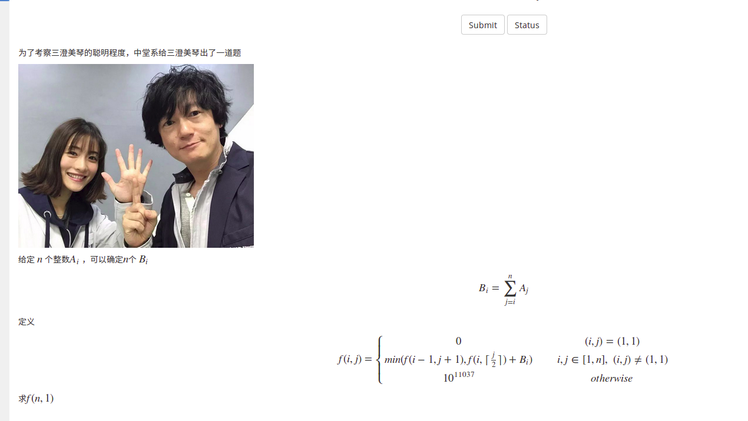
H - 中堂系的困难任务

Slide 16
哈夫曼树
给定n个权值作为n个叶子结点，构造一棵二叉树，若带权路径长度达到最小，称这样的二叉树为最优二叉树，也称为哈夫曼树(Huffman Tree)。哈夫曼树是带权路径长度最短的树，权值较大的结点离根较近。
对于一颗哈夫曼树，我们把所有节点排序，权值大的必定层数较低，f[i][j]代表已经放了i-1个叶子节点，正准备放置Ai，该层还有j个空节点，我们可以选择在空节点上放一个叶子节点，从而转移到状态f[i+1][j-1]，或者选择移动到下一层，即转移到f[i][j*2]，该树权值增大量剩下节点的总权值。
各位有没有发现这个和该题的相似之处？

Slide 17
我们可以发现上述过程正是把该题反过来进行的操作
因此f(n,1)就是该操作的最终结果——一棵最小权值树的各点权值和减去所有叶子节点权值和
难度：思维
复杂度分析：暴力求所有f[i][j]的时间复杂度为n方，而求哈夫曼树的时间复杂度为nlogn

Slide 18
核心代码
while(q.size() >= 2){
int u = q.top();
//ans += u;
q.pop();
u += q.top();
q.pop();
ans += u;
q.push(u);
}

